Slide 1
7-14 YAŞ DÖNEMİNDE DİKKAT EDİLMESİ GEREKENLER

Slide 2
KONFERANSTA NELER VAR?
SON ÇOCUKLUK DÖNEMİ GELİŞİM ÖZELLİKLERİ
BESLENME, TEMİZLİK ve ÖZBAKIM
İLETİŞİM

Slide 3
SON ÇOCUKLUK DÖNEMİ GELİŞİM ÖZELLİKLERİ
7-12 yaş arası olarak ele aldığımız SON ÇOCUKLUK DÖNEMİ’nde çocuklarda fiziksel olarak görülen büyümede yavaşlama gözlemlenirken; büyük ve küçük kas becerilerinde ilerleme hızlanmaktadır.

Slide 4
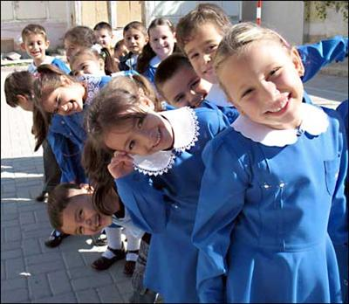
Çocuklar bu dönemde okul nedeniyle ebeveynlerinden ayrılarak bireyselleşmeye ve bir birey olarak toplumda yer almaya başlarlar.
Çocuğun zihinsel ve sosyal becerileri, hayal kurma, canlandırma ve espri yetenekleri gelişir. Bu dönem çocuğu sürekli canlı ve hareketlidir. Oyun ve ilgi evden sokağa kaymıştır.

Slide 5
8-9 yaşından önce çocuklar kuralların nedenini anlamadan ya da farkında olmadan ailelerinden, çevrelerinden öğrenirler. 9-10 yaşından itibaren kuralların nedenini ve anlamını fark etmeye başlarlar.
Akran grupları 6-12 yaş döneminde gelişir ve çocukların sosyalleşmesinde önemli rol oynarlar.
Genel olarak bu dönemin en temel özelliklerinden birisi somut işlemlere ağırlık verilmesidir.

Slide 6
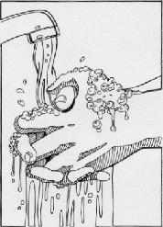
7-12 YAŞ ÇOCUĞU NELER YAPABİLİR?
Ellerini ve yüzünü yıkayabilir.
Kendi başına giyinip soyunabilir.
Ayakkabılarını bağlayabilir, düğmeleri ilikleyip açabilir.
Yemek yerken çatal, kaşık kullanabilir. Bıçakla yumuşak nesneleri kesebilir.
Dişlerini fırçalar.
Saçlarını tarayabilir.
Tuvalet gereksinimi ile ilgili işleri yapabilir.
Çantasını hazırlayabilir.
Sofrayı kurmada ve toplamada yardımcı olabilir.
Kendi yatağını düzeltebilir.

Slide 7
Çocuğunuz Adına Bunları Siz Mi Yapıyorsunuz?
O HALDE
Kendine güveni olmayan
Aileye bağımlı
Sorumluluk alamayan
Sosyal ilişkileri zayıf bir çocuk yetiştiriyorsunuz...

Slide 8
TEMİZLİK ve ÖZBAKIM
Veliler olarak 7-12 yaş çocuğuna bu dönemde ;
Tek başına banyo yapmasını,
Okulda temizlik açısından nelere dikkat etmesi gerektiğini,
Neden yediklerine kirli ellerle dokunmaması gerektiğini,
Abur cubur türü yiyeceklerin gelişimlerini nasıl etkileyeceğini,
Meyve ve sebze yemenin önemini,
Hasta olduklarında ne yapmaları gerektiğini,
Tuvalet temizliğini nasıl yapacağını anlatmalıyız.

Slide 9
VELİLERİN DİKKAT ETMESİ GEREKENLER
Çocukların;
Okul ve ev giysilerinin temiz olması sağlanmalı,
Yapılan ödevler kontrol edilmeli, okul eşyalarının tam olarak hazır olup olmadığı incelenmeli,
Okulda uyulması gereken kuralların önemi anlatılmalı,
Her hafta tırnak ve saç kontrolü yapılmalı,
Diş ve göz için belirli aralıklarla doktora götürülmeli,

Slide 10
VELİLERİN DİKKAT ETMESİ GEREKENLER
Çocukların;
Kendisine uygun hobiler edinmesini sağlanmalı,
Selamlaşma, özür dileme, yemek yeme, sofrada ve sınıfta adap konusunda bilgi verilmeli. Elleri hangi durumlarda yıkamaları gerektiği anlatılmalı,
Dişlerin hangi durumlarda çürüyebileceği ve diş temizliğinin nasıl yapılması gerektiği belirtilmeli,
Okul eşyalarını nasıl koruması ve temiz tutmasının önemine değinilmeli,
Düzenli beslenme ve uyumanın önemi anlatılmalıdır.

Slide 11
KATILIMINIZ İÇİN TEŞEKKÜRLER

